Slide 1
Rekommendation 1
Utformning, förankring och implementering av arbetsmiljödokument, rutiner och mål för arbetsmiljöarbetet

Slide 2
Riktlinjen för psykisk hälsa på arbetsplatsen
Rekommendation 1 och delområden

Slide 3
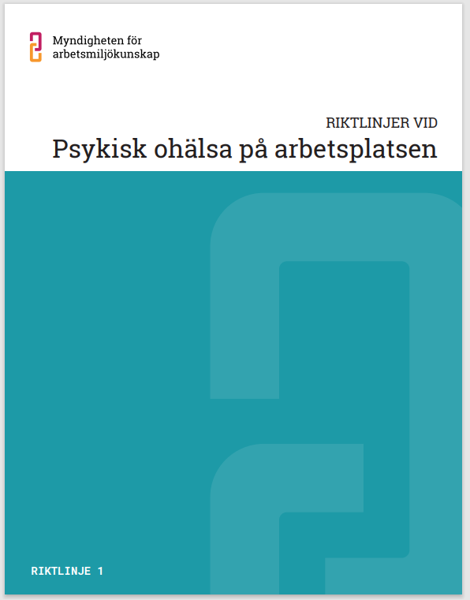
Den förebyggande riktlinjen beskrivs i tre rekommendationer…
Utformning, förankring och implementering av arbetsmiljödokument, rutiner och mål för arbetsmiljöarbetet
Kunskap genom chefsleden om relationen mellan arbetsförhållanden och psykisk ohälsa
Kartläggning, återkoppling, och åtgärder inom den organisatoriska och sociala arbetsmiljön

Slide 4
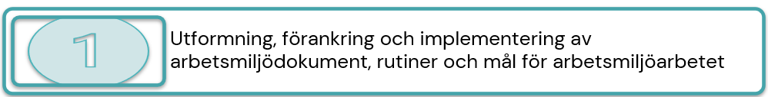
Delområden inom rekommendationen:
Utforma praktiskt tillämpbara arbetsmiljödokument
Revidera arbetsmiljödokument
Sprida kännedom om arbetsmiljödokument
Tillämpa arbetsmiljödokument (många olika aktivitet som upprepas regelbundet)
Utforma skriftliga rutiner som möjliggör att:
Ovanstående fortlever på skolan även om de som utför dessa slutar
Ny personal får kännedom om dessa

Slide 5
Aktiviteter inom rekommendationens första delområde:
Utforma praktiskt tillämpbara arbetsmiljödokument
Revidera arbetsmiljödokument

Slide 6
Aktiviteter inom rekommendationens andra delområde:
Sprida kännedom om arbetsmiljödokument
  - Vilka risker ser ni med att arbetsmiljödokument är okända på en skola?
  - Hur kan man sprida kännedom? Traditionella sätt och nya sätt?
2026-09-11
6

Slide 7
Aktiviteter inom rekommendationens tredje delområde:
Tillämpa arbetsmiljödokument (många olika aktivitet som upprepas regelbundet)
- Periodvis genomgång arbetsmiljödokument på möte
- Utvärdera följsamhet till arbetsmiljödokument
  -Hur kan man göra detta?
2026-09-11
7

Slide 8
Arbetsmiljödokument
Vad, hur och varför?

Slide 9
Vad är ett arbetsmiljödokument?
Ett arbetsmiljödokument beskriver organisationens visioner, riktlinjer och mål för arbetsmiljöarbetet. Syftet är att skapa förutsättningar för en god arbetsmiljö som är fri från olycksfall och hälsa. Arbetsmiljödokumentet är ett levande dokument som regelbundet ska ses över.
- www.prevent.se

Slide 10
Varför är arbetsmiljödokument viktiga?
Arbetsmiljödokument är förebyggande
  Visar vilken arbetsmiljö arbetsgivaren vill ha på längre sikt och står för.
  Visar hur situationer/ärenden kommer att hanteras.
  Välförankrat i alla led – påverkar medarbetares beteenden i positiv riktning.
Möjlighet till inflytande och delaktighet
  Se arbetstagaren som en viktig resurs (känner till daglig verksamhet).
  Medinflytande viktigt som en arbetsmiljöfaktor.
  Medinflytande säkerställer att arbetsmiljödokument efterlevs.
Formalisering av formella och informella aktiviteter
  En vägvisare för de informella och formella processer som chefer och anställda kan välja i ärenden gällande arbetsmiljö och ohälsa.
Vem omfattas av arbetsmiljödokument?
  Understryka att policyn gäller alla anställda, ända från toppen till botten i organisationen.
Källa: Einarsen, S.V., Pedersen, H., Hoel, H., & Blomberg, S. (2020) Faktaundersökning- utredningsmetodik för kränkande särbehandling och svåra arbetsmiljöproblem. Studentlitteratur.

Slide 11
Stöddokument till arbetsmiljödokument
Viktigt att arbetsmiljödokument har stöddokument som beskriver HUR och VAD som görs för måluppfyllelse av det som arbetsmiljödokumentet uttrycker
Exempel på stöddokument om HUR och VAD skulle kunna vara - för ledarskap -
  Strategisk rekrytering,
  krav på ledarskapsutbildning med speciell profil,
  uppföljning att ledare uppfyller kraven i policyn

Slide 12
Främjande och hindrande faktorer för implementering av arbetsmiljödokument om psykisk hälsa på arbetsplatsen
Främjande
Synen/attityden uttryckt i dokument genomsyrar från ledning ut i alla led
Högsta ledningen stödjer arbetet enligt arbetsmiljödokument
Dokument stöds av användbara verktyg och riktlinjer
Medarbetare involverade i framtagandet
Hindrande
Otydliga/ej uppdaterade riktlinjer
Bristande resurser och stöd att arbete med detta
Dokument stödjer inte/går emot lagar och regler
Bristande kommunikation
Motstridiga prioriteringar
Källa: Riktlinjer för psykisk hälsa på arbetsplatsen, 2024

Slide 13
Roller och ansvar
Arbetsgivaren
  Arbetsgivaren eller arbetsgivarens representanter har det överordnade ansvaret för arbetsmiljödokumentets innehåll, för hur den verkställs och att den fungerar effektivt, vilket även innebär utvärdering och revidering
Anställas roller
  Rättigheter och skyldigheter för de anställda, inte minst skyldigheter att medverka till en god arbetsmiljö
Förtroendevalda och skyddsombud
  Beskriva förtroendevaldas och skyddsombudens roller
Företagshälsans roll i detta?
Källa: Einarsen, S.V., Pedersen, H., Hoel, H., & Blomberg, S. (2020) Faktaundersökning- utredningsmetodik för kränkande särbehandling och svåra arbetsmiljöproblem. Studentlitteratur.

Slide 14
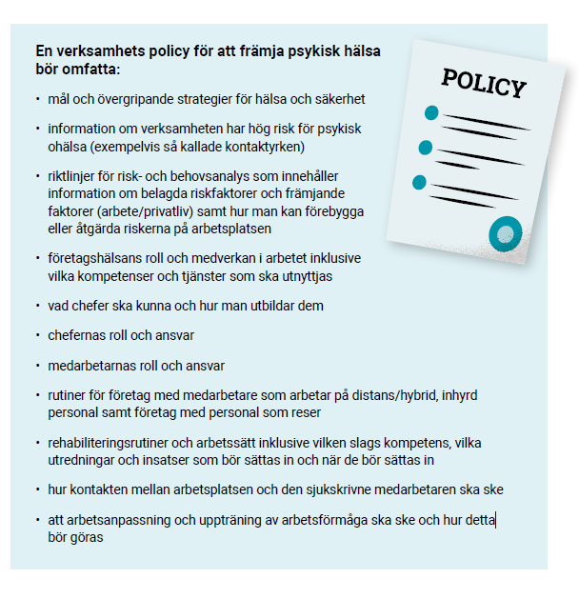
Specifikt för att främja psykisk hälsa
Källa: Riktlinjer för psykisk hälsa på arbetsplatsen, 2024

Slide 15
Ett arbetsmiljödokument för att främja psykisk hälsa bör innehålla:
Mål och övergripande strategier för hälsa.
Information om verksamheten har hög risk för psykisk ohälsa.
Riktlinjer för risk- och behovsanalys som innehåller information om belagda riskfaktorer samt hur man kan förebygga eller åtgärda riskerna på arbetsplatsen.
Vad chefer skall kunna och hur man utbildar dem.
Rehabiliteringsrutiner och arbetssätt inklusive vilken slags kompetens, vilka utredningar och insatser som bör sättas in och när de bör sättas in.

Slide 16
forts.
hur kontakten mellan arbetsplatsen och den sjukskrivne anställde ska ske
att arbetsanpassning och uppträning av arbetsförmåga ska ske och hur detta bör göras
chefernas roll och ansvar
medarbetarnas roll och ansvar samt
företagshälsans roll och medverkan i arbetet inklusive vilka kompetenser och tjänster som ska utnyttjas

Slide 17
Psykosocialt säkerhetsklimat
En signal på verksamhetens mognad och grad av risker för psykisk ohälsa

Slide 18
Psykosocialt säkerhetsklimat
Psykosocialt säkerhetsklimat definieras som medarbetarnas delade uppfattningar om organisationens riktlinjer, praxis och procedurer för att skydda medarbetarnas psykosociala hälsa och säkerhet.
Forskningen visar en tydlig koppling mellan risknivåer och hälsa, engagemang och motivation.
Frågeformulär validerat på svenska finns.
Riktvärden finns framtagna för svenska förhållanden.
Vad är psykosocialt säkerhetsklimat? – COPSOQ Sverige

Slide 19
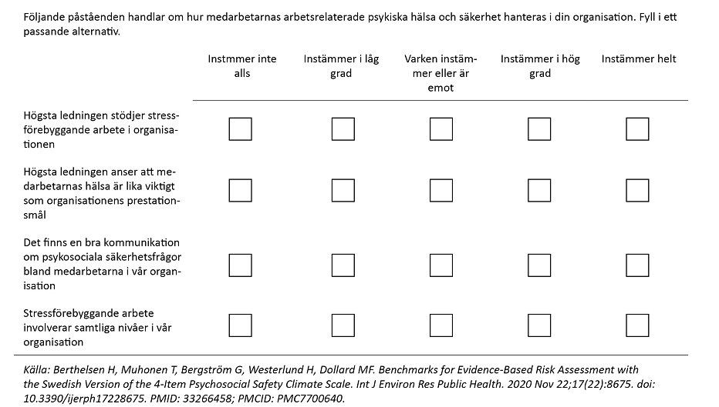
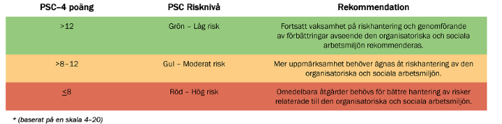
Frågor och riktvärden gällande psykosocialt säkerhetsklimat

Slide 20
Sammanfattning
Välförankrade, Välkända och Användbara arbetsmiljödokument och riktlinjer viktiga för hur en verksamhet lyckas med förebyggande arbete.
Psykosocialt säkerhetsklimat en signal på verksamhetens mognad och grad av risker för psykisk ohälsa.
Enkelt kvalitetssäkrat och användbart frågeformulär samt tolkningsmall och risknivåer finns.

